Slide 1
Modern városok a digitális jólét felé
Civitas sapiens - Okos város tudásközpont

Slide 2
Intelligens települések korában
Az intelligens települések fejlődése felgyorsult az egész világon, lehetővé téve, hogy a digitális technológiákat integráltan kezeljük. A polgárok elvárásai növekednek, a városi népesség folyamatosan bővül, az energiahatékonyság és a fenntarthatóság fontossága növekszik, így a kormányzati rendszereket tovább kell fejleszteni, a gyorsuló innováció ütemével lépést kell tartani.
A digitális gazdaság növekedésével az „intelligens települések” lendületes nyitása során számos kérdés (például a gazdaság, a társadalmi hatás, a környezeti fenntarthatóság és a demokratikus részvétel) összefonódik. Ezek a pontok megmutatják, hogy hatalmas kihívás előtt állunk. Hogyan kell a településeknek alkalmazkodni a fenti említett problémákhoz? Hogyan hozhatunk létre jobb településeket, amelyek fenntarthatóak és kényelmesek minden polgáruk számára?
A világ több pontján a városi tanácsok és a magánvállalatok számos összekapcsolt kezdeményezéssel próbálják megoldani a problémát, amelyek célja az infrastruktúra és szolgáltatások kiépítése, amelyek lehetővé teszik a 21. század új városai létrehozását.

Slide 3
A Civitas Sapiens
Okos Város Tudásközpont válaszai
Okos város képzések
Okos város piactér
Okos város részvételi kutatások
DJPlab
Határainkon túl

Slide 4
Okos város képzések
Cél: átadni azokat az átfogó ismereteket, ami szükséges a komplex digitalizációs fejlesztések tervezéséhez és kivitelezéséhez
JELENLEGI DIGITÁLIS TÉRSÉGFEJLESZTÉSI KÉPZÉSEINK
Posztgraduális képzés
Webináriumi tanfolyam
Partnereink
Edutus Egyetem, a Nemzeti Közszolgálati Egyetem és a Moholy-Nagy Művészeti Egyetem

Slide 5
Posztgraduális képzés – Digitális Térségfejlesztési szakember
Az első komplex jellegű, diplomát adó okos város témájú képzés Magyarországon
Két féléves, 150 órás levelező jellegű szakképzés, diplomát kibocsátó intézmények: Nemzeti Közszolgálati Egyetem, Edutus Egyetem
Elsődleges célközönség: városvezetők, városmenedzsment szereplői, digitális fejlesztési szakértők
A végzettek tisztában lesznek a városi okos megoldásokkal, és mély, átfogó tudással rendelkeznek ahhoz, hogy egy ilyen fejlesztési projektet elindítsanak saját településükön és hozzájáruljanak sikerese megvalósításához
Idén harmadik alkalommal indul el, eddig közel 100 végzett hallgató
Alumnik: okos városszakértői felhő, lehetőség részt venni okos város tematikájú programokon, networking lehetőség egyéb okos fejlesztési piac szereplőkkel

Slide 6
Tematika
Digitális jólét - alapvetés | Okos kormányzás
Okos város és az önkormányzati, területi közigazgatás | Okos közlekedés
Az okos város ökonómiája, fenntartható okos város, fejlesztések finanszírozása | Okos környezet
Adatpolitika | Okos gazdaság
Kiberbiztonság | Okos életkörülmények
Résztvevő közösség építés, hálózatelmélet | Okos emberi erőforrás
Térség- és településfejlesztés | Okos turizmus
Település design | Smart building
Digitális infrastruktúra | Esettanulmány
Mesterséges intelligencia

Slide 7
Webináriumi képzés – Digitális Térségfejlesztési referens
30 órás, teljes mértékben online képzés, aminek elvégzéséről tanúsítványt kapnak a résztvevők
elsődleges célközönség: kisebb települések vezetői, illetve olyan szakemberek, akik most ismerkednek az okos fejlesztések témakörével, saját településükön illetve munkaterületükön van velük kapcsolódási pont
Képzés célja, hogy azonnal használható, praktikus tudást adjon a hallgatóknak
Tananyag saját tempóban hallgatható, így maximálisan igazítható az egyéni igényekhez
Okos Település Mentor Kávéház: képzés végén a hallgatók lehetőséget kapnak, hogy kérdezzenek digitális fejlesztési, illetve okos város szakértőktől, ezáltal is növelve a képzés interaktivitását, praktikusságát

Slide 8
Okos Város Piactér
Infokommunikációs online platform az okos város megoldások számára
Cél a hazai okos város projektek támogatása
Validált és minőségbiztosított szállítók és termékek, szolgáltatások katalógusa (szállítók)
Önkormányzatok, állami és önkormányzati tulajdonú intézmények, gazdasági társaságok részére (vevők)
Értékelés, validálás folyamatát támogató rendszer
További szolgáltatások: pályázati és finanszírozási lehetőségek, projekttámogatás, fórum stb.

Slide 9
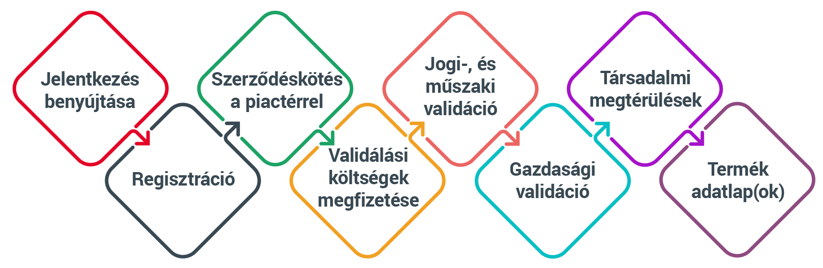
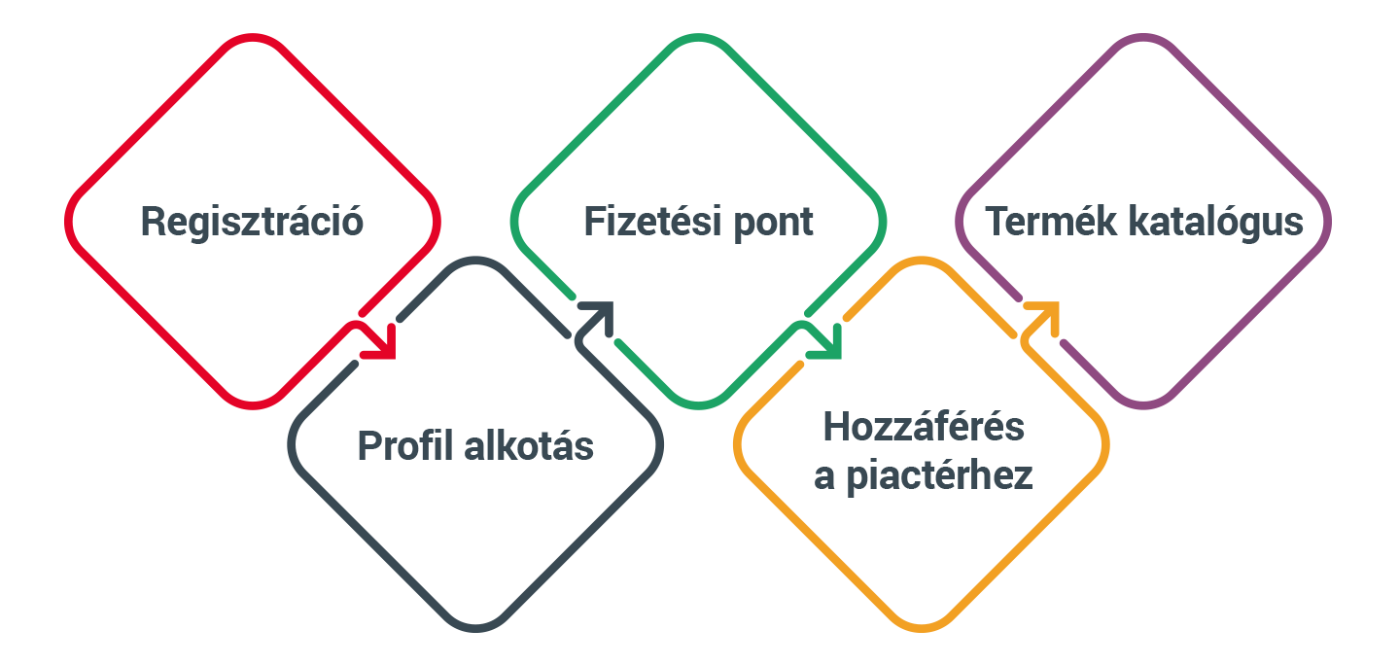
Belépés az Okos Város Piactérre
Szállítói oldal
Vevői oldal

Slide 10
Az Piactér illeszkedése a kapcsolódó hazai kormányzati kezdeményezésekhez
Lechner Tudásközpont által létrehozott Okos Város Példatár | Digitális Jólét Program Civitas Sapiens Piactér | Belügyminisztérium által koordinált Monor okos város mintaprojekt
Tudományos ismeretterjesztés | Állami validációs tér | Termékkatalógus - közvetlen ajánlás
projektek rövid írásos bemutatása, a szolgáltatások, megvalósítók elérhetőségével | döntően hazai fejlesztésű termékek és fejlesztések jogi-, műszaki-, gazdasági- és társadalmi hatásainak vizsgálata, minőségbiztosítási rendszer | meghatározott szolgáltatási kör, központi infrastruktúra biztosítása

Slide 11
Okos város részvételi kutatás
Az Edutus Egyetem a Digitális Jólét Nonprofit Kft. bevonásával okos város fejlesztések megalapozása érdekében kutatási projektet valósít meg.
A kutatási projekt három helyszínen valósul meg, együttműködő partnerünk Balatonfüred Város Önkormányzata, Tata Város Önkormányzata és a Tatai Járás, valamint a Tokaj Borvidék területéhez tartozó 27 település (utóbbi a Tokaj Borvidék Fejlesztési Tanács koordinációjával).
A kutatás módszertana példa a hazai települések, térségek számára az okos város modell szerinti fejlesztések tervezéséhez.
A kutatás eredménye iránymutatás a kormányzati és önkormányzati döntéshozók számára a helyi igényeket, trendeket és megoldásra váró problémákat illetően.

Slide 12
Okos város részvételi kutatás
A kutatási program jelentős számú helyi polgár bevonásával valósul meg, amely módszertan önmagában szemléletformáló erővel bírhat.
Az okos város modell szerinti fejlesztések alapvető szempontja az erőforrások fenntartható használata, ezért a kutatási program fókuszában
a közlekedés,
a hulladékgazdálkodás és -hasznosítás,
a fenntartható vidékfejlesztés és
a fenntartható településüzemeltetés áll.

Slide 13
A megalapozó tanulmány eszközrendszere I.
  valamennyi kutatási helyszínen 20-25 mélyinterjú lefolytatása,
  a kiválasztott interjúalanyok különböző ágazatok helyi képviselői:
  önkormányzati és közigazgatási vezetők,
  helyi civil szervezetek képviselői,
  település- és térségfejlesztési szakemberek (főépítészek),
  szakértők a közlekedés, a rendészet, az egészségügy, a szociális ellátás (idősügy), a hulladékgazdálkodás, a turizmus, a kultúra, az oktatás, a helyi média területéről, valamint
  a helyszínekből adódóan a borász társadalom képviselői;
  a kutatási helyszínekre vonatkozó fejlesztési stratégiák okos város, valamint gazdasági- és környezeti fenntarthatóság szempontú feldolgozása;

Slide 14
A megalapozó tanulmány eszközrendszere II.
  a mélyinterjúk alapján online kérdőív kialakítása az alábbi tárgykörökben: internethasználat (közösségi média, tájékozódás), e-közigazgatási szolgáltatások használata, digitális technológiák - digitális bizalom, okos eszközök használata, közösségi tervezés, okos város modell ismerete, fenntartható fejlődés és környezeti fenntarthatóság, megosztásos gazdaság;
  valamennyi kutatási helyszínen 200-250 fő online kérdőíves megkérdezése célzott megkereséssel (a projekt helyi koordinátorai közreműködésével);
  probléma és megoldástérkép kialakítása a Digitális Jólét Nonprofit Kft. Civitas Sapiens Tudásközpont bevonásával.

Slide 15
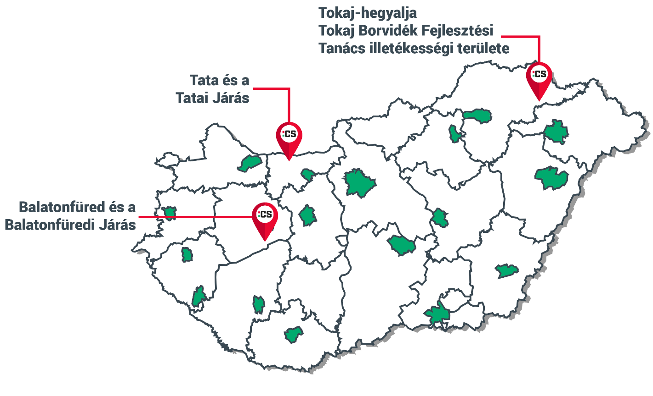
Helyszínek

Slide 16
DJPlab a jövő innovációjáért
Az Innovációs és Technológiai Minisztérium irányítása mellet működő Digitális Jólét Nonprofit Kft, Moholy-Nagy Művészeti Egyetemen elindított laborja az integráló közegre fókuszál; a digitális jövőt segítő intelligens eszközökre, módszerekre, új generációs hálózatra és a humán faktorokra.
A DJPlab fő célja, lehetőséget teremteni a fiatal, kreatív ipari és digitalizációra / okos megoldásokra nyitott hallgatók, szakemberek számára új megoldások kitalálására, fejlesztésére, valamint iparági partnereinkkel való együttműködésre és kapcsolatépítésre.
Képzési programjain keresztül, a jövő formálása a technológiai eredmények kreatív használata, innovatív lehetőségek kutatása, támogatása, melyek a különböző tudástranszferek révén a nyílt innováció fejlesztését segíthetik elő.

Slide 17
DJPlab a jövő innovációjáért
A DJPlab azt az innovációs katalizátor szerepet kívánja betölteni, mellyel elősegíti a szakmai és piaci kihívások – megoldások, innovációk, támogatások egymásra találását.
A DJPlab működését tekintve 3 szereplői csoportot kíván megszólítani:
Felsőoktatási intézmények és szakértők;
Felsőoktatási intézmények hallgatói;
Piaci szereplők, vállalkozások.
Ezen három csoportot a DJPlab szakértői bázisával, saját szervezésű megjelenési lehetőségeivel, forrásokkal, valamint külső vállalkozásfejlesztési, tőkebefektetési szakértőkkel kívánja támogatni.

Slide 18
DJPlab a jövő innovációjáért
Felsőoktatási intézmények | Felsőoktatási intézmények hallgatói | Vállalkozások, Önkormányzatok
Formalizált K+F együttműködések, kutatási szerződések, közös kutatási projektek
Karriertervezésük támogatásaként biztosítunk online képzéseket, konzultációs, publikációs lehetőségeket
A MOME és a DJPlab által képviselt tervezői gondolkodás (design thinking) és a problémamegoldásra irányuló megközelítés, kiemelten fontos. Ezért ezen a területen szeretnénk a vállalkozásokat, képzésekkel segíteni: DJPlab – MOME közös szervezésében, a design thinking szemléletre érzékenyítő kurzus indítása.
A felsőoktatási intézmény jelenlegi képzéseihez kapcsolódó vendégelőadások
DJPlab Kiadvány, amelynek célja mindenekelőtt a digitalizáció / okos város témakörben a fejlesztések és a lehetőségek közérthető formájú bemutatása, valamint a felsőoktatási és a vállalkozói szektor közötti együttműködésekről rendszeres országos helyzetképet biztosítva egy unikális platform életre hívása és fenntartása.
A cégek jelenlétének erősítése a képzésekben (vendégelőadások), valamint a szakmai gyakorlatok szervezésében (hallgatói pool), a duális képzési elvárásokkal összhangban, azt támogatva.
Közös kurzusok szervezése
A DJPlab megjelenési lehetőséget biztosít cégek számára: Termékek kiállítása 2 hetes időtartamig félnapos workshop biztosítása a DJPlab területén.
Szakértő/Alumni Hálózat kialakítása, együttműködésben a DJP Eötvös Loránd Fiatal Szakértői Rendszerével
A DJPlab keretei között meghirdetett piaci vagy társadalmi igényekre reflektáló pályázatokra, felhívásokra jelentkezhetnek a hallgatók, mely során a pályázat nyerteseként kiválasztott pályamű anyagi juttatásban részesül.
Egyedi megbízási lehetőség: kreatív, design és egyéb igények becsatornázására, melyekre DJPlab pályázat kerülhet kiírásra

Slide 19
Okos város projektek határon túli kiterjesztése
DJP 2.0 Korm. határozat: a Kormány „kiemelkedően fontosnak tartja a Magyarország határain átívelő, Kárpát-medencei magyar digitális ökoszisztéma megerősítését, ezért lehetővé kívánja tenni a határon túl élő magyar közösségek részvételét a Digitális Jólét Programban, valamint elrendeli a Digitális Jólét Program Pontok hálózatának határon túli bővítésére vonatkozó intézkedések kidolgozását”.
A Kárpát-medencében, Magyarország határain kívül:
- 500-nál több olyan település található, ahol a magyarok aránya meghaladja az 50%-ot és/vagy a település vezetése magyar közösséghez tartozik,
- 22 magyar részvételű területfejlesztési Európai Területi Társulás működik (EU-s források a határon átnyúló együttműködések számára),
- 10-nél több megye van, ahol a magyarok aránya meghaladja a 10%-ot.
Több százra tehető azon kárpát-medencei vezetők, szakértők száma, akik elősegíthetik a DJP 2.0 célkitűzéseit → kitörési lehetőség.

Slide 20
Kezdeményezéseink
Digitális térségfejlesztési szakember képzés nyitott a határon túli hallgatók számára: a 2018/2019. évi pilotképzés hallgatóinak fele határon túli magyar volt, valamennyi régiót képviselve!
Mintaprojektek: tervezzük egy mintaprojekt megvalósítását Székelyföldön, illetve a Tatai Járással határos felvidéki településeken.
Piactér: kölcsönösen előnyös módon terjeszthető ki a magyar tulajdonú, vezetésű vállalkozások bevonásával, szakmai kapcsolat az IT Clusterrel (Székelyföld).
A Pannon Egyetem bevonásával kutatást folytattunk Szlovákia, Ukrajna, Románia és Szerbia okos város fejlesztései tárgyában: általános közpolitikai státusz, intézmények, jó gyakorlatok, vállalkozások jegyzéke, magyar vonatkozású képző helyek. A tanulmány egy határon túli, régióra specializált tananyag alapját képezi.

Slide 21
Köszönjük a figyelmet!
Elérhetőség:

